Slide 1
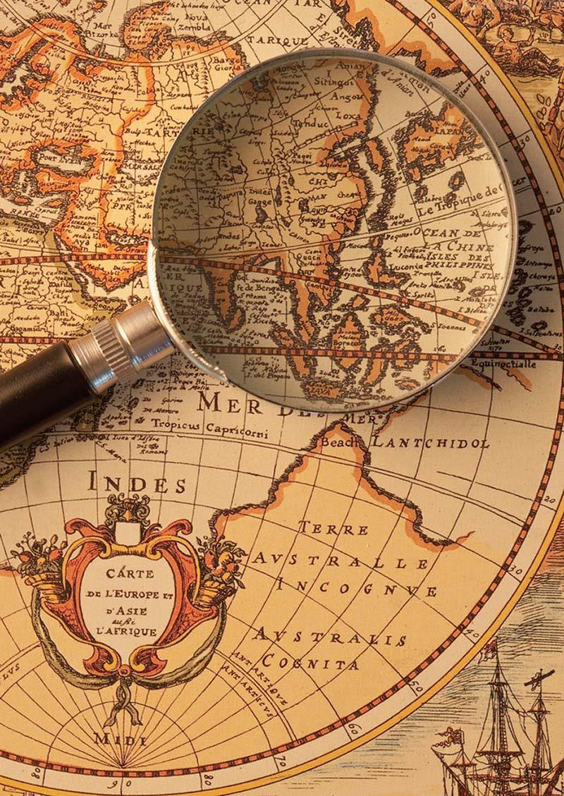

世界历史分期
原始社会
东方（亚非）：
西方（欧洲）：
四大文明古国
①世界古代
奴隶社会
古希腊，古罗马
东方：
西方：
日本，阿拉伯国家
封建社会
法兰克王国，拜占庭帝国
16世纪初——19世纪末
（资本主义社会）
②世界近代:
③世界现代:
20世纪初——至今
（社会主义社会）

Slide 2
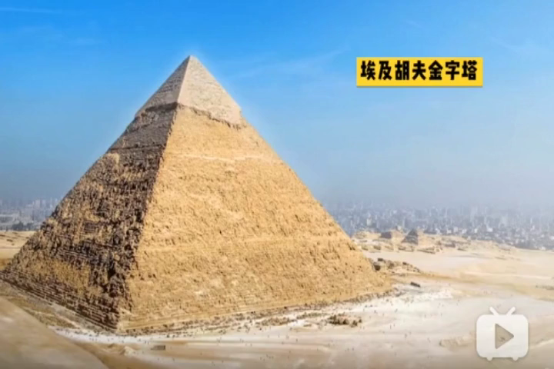
新课导入
古代世界七大奇迹
在两千多年前，古希腊哲学家列出了当时的世界七大奇迹，古埃及的金字塔是其中之一。然而，随着时间的流逝，七大奇迹中，只剩下古埃及的金字塔还矗立在尼罗河岸边。我们在感到遗憾的同时，也为金字塔感叹。今天，就让我们一起开启埃及之旅。

Slide 3
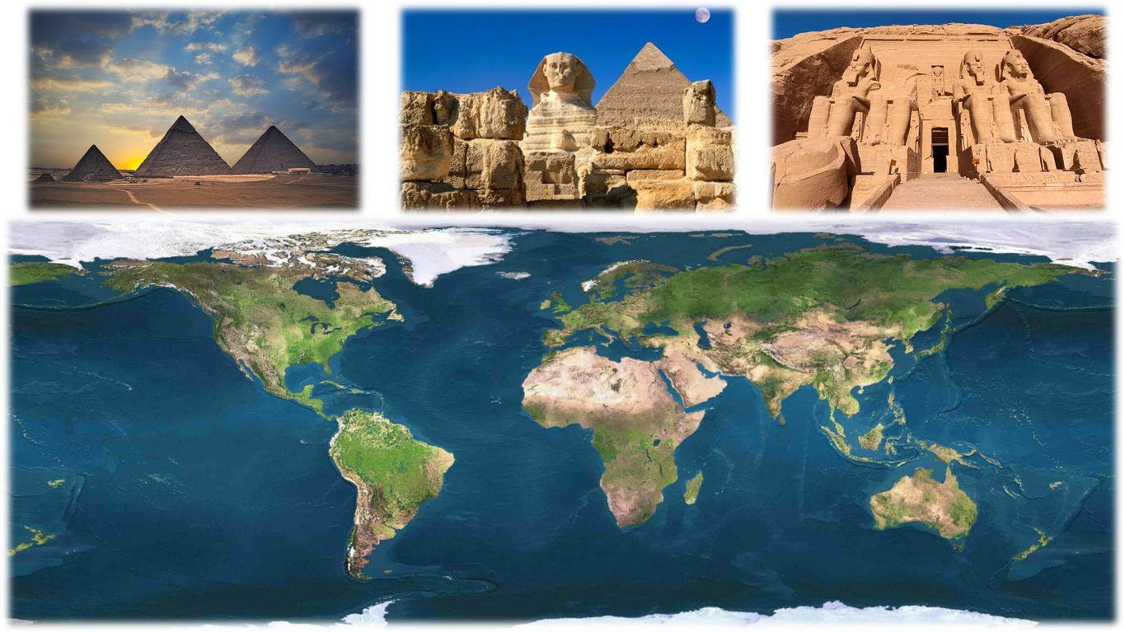
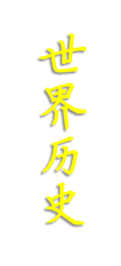
第一单元 古代亚非文明
第1课 古代埃及

Slide 4
学习目标
理解尼罗河在埃及的重要地位；知道古埃及的代表性文明成就，理解它们对于人类文明发展的意义；理解古代埃及法老与金字塔的关系
1
通过观察古埃及地图，讨论、分析自然环境影响文明产生，进一步认识大河对文明形成的重要作用，了解文明产生的多源性
2
通过学习埃及的金字塔，围绕金字塔之迷，培养学生的探索精神
3

Slide 5
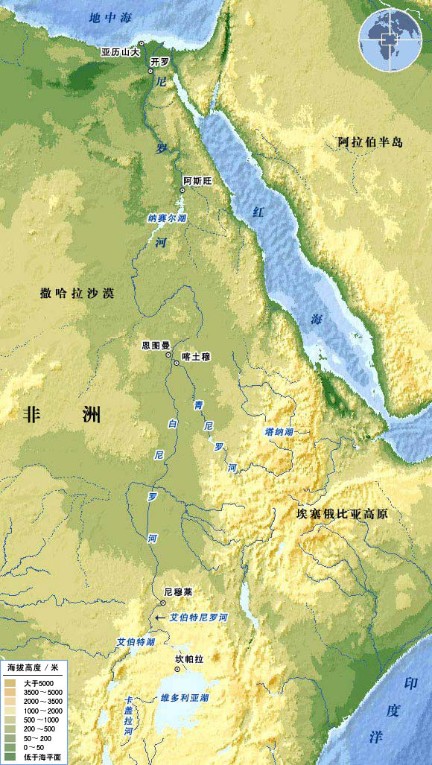
学习目标一： 尼罗河与古埃及文明
步骤一：问题探究
阅读1--2页第一目，自主完成下列问题
1、读图并结合课本所学知识，描述古代埃及的地理位置，分析那里的自然条件（气候、河流）
2、为什么古埃及文明被认为是“尼罗河的赠礼”
3、你能说说古埃及文明发展历程?
4、古埃及的科学文化成就有哪些？

Slide 6
步骤二：观点展现
1、读图并结合课本所学知识，描述古代埃及的地理位置，分析那里的自然条件（气候、河流）。
非洲东北部，接地中海、红海，临阿拉伯大沙漠、撒哈拉大沙漠，是欧亚非三洲连接点。
气候：热带沙漠气候，干旱、少雨；
河流：尼罗河是世界第一长河，水量大，是埃及的唯一水源。
Notes:
21世纪教育网经纬社会思品工作室制作
版权所有，盗版必究

Slide 7
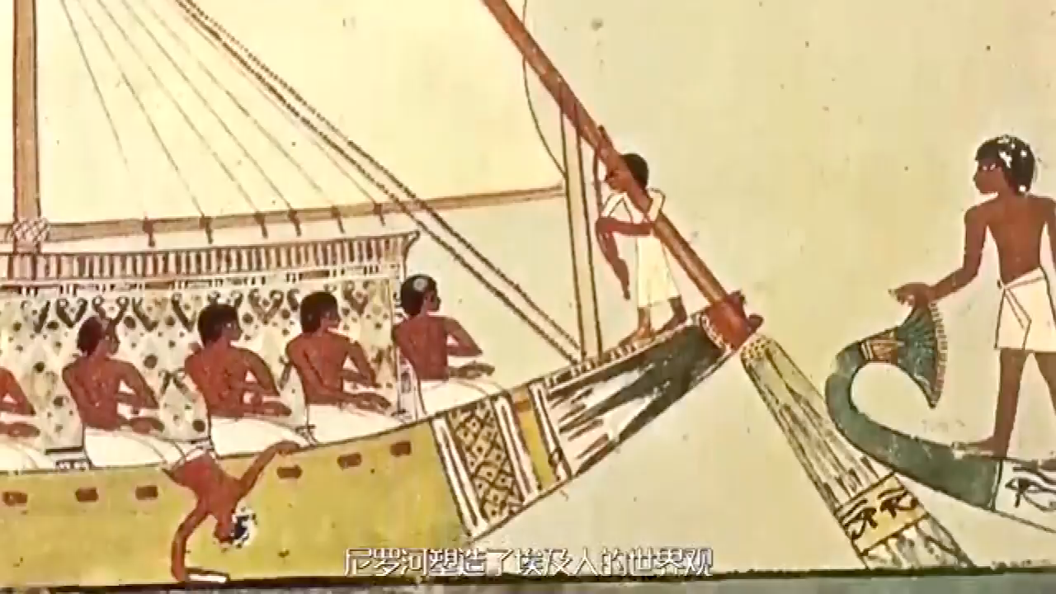
2、为什么古埃及文明被认为是“尼罗河的赠礼”
尼罗河不仅给古埃及人带来生存必需的淡水，而且它的定期泛滥也带来肥沃的泥土，为埃及农业生产创造了良好的条件。

Slide 8
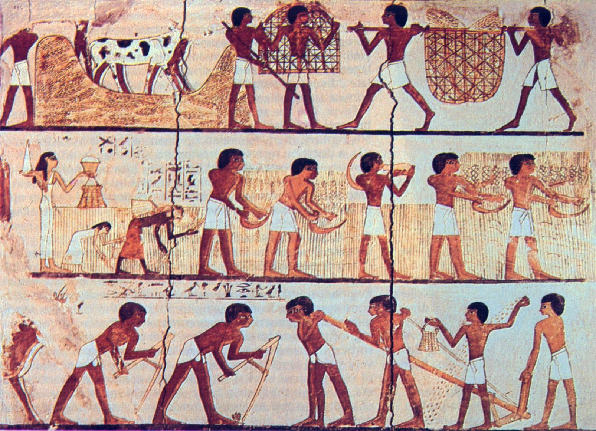
公元前4000年古埃及底比斯地墓葬壁画，描绘奴隶从事农产品收获劳动。

Slide 9
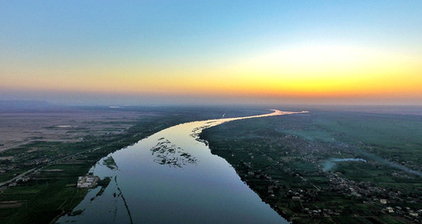
history
诗歌展示
啊，尼罗河，我赞美你！你从大地涌出，养活着埃及！一旦你的水流减少，人们就停止了呼吸。你用你神秘的方式，带来了肥沃的土壤，让我们歌唱！你滋润了太阳神赋予的土地，养育着所有的人民，让我们在干涸的沙漠里畅饮！你慷慨无私地给予我们所有美好的东西！
解释歌词“一旦你的水流减少，人们就停止了呼吸。”
因为尼罗河是当地唯一水源，为人类生存提供条件。

Slide 10
history
解释歌词“你用你神秘的方式，带来了肥沃的土壤。”
尼罗河定期泛滥，当洪水退去后，两岸留下肥沃的黑色淤泥，利于农业发展。

Slide 11

尼罗河还奉献给我们什么“美好的东西”？
1.便于航行。
2.古埃及人利用尼罗河定期泛滥的特点制定出太阳历。
······

Slide 12
（二）文明历程
小组合作
探索文明，我们一定要探索文明的历程，其往往有着如下的发展过程：产生、发展、强盛、灭亡。指导学生在年代尺上梳理古埃及文明的发展历程。

Slide 13
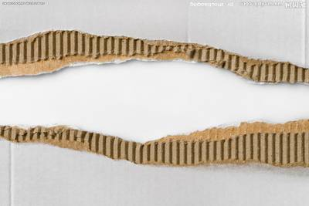
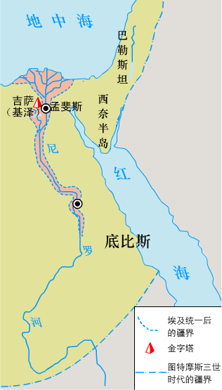
3、你能说说古埃及文明发展历程?
兴起:
约从公元前3500年开始，在尼罗河下游陆续出现了若干个小国家。
统一:
公元前3100年左右，古埃及初步实现了统一，之后经历了古王国时代、中王国时代和新王国时代三个时代。
强盛:
在新王国时代法老图特摩斯三世统治时期，埃及成为强大的军事帝国，
衰亡:
公元前525年，波斯帝国吞并古埃及；古埃及文明没有延续下去。
Notes:
13

Slide 14
（三）古埃及文明成就
小组合作
角色模拟：假如班级近期将要举办“探秘古埃及文明”的特展。如果你是其中的策划人员之一，你会建议展览古埃及的哪一代表性文明成就，说说你的理由。

Slide 15
4.古埃及的科学文化成就有哪些？
政治
君主专制政体（法老）
金字塔、狮身人面像
建筑
金字塔是古代埃及文明的象征。
文字
象形文字
人类历史上第一部太阳历
历法
太阳历
医学
解剖学、分科治病
Notes:
21世纪教育网经纬社会思品工作室制作
版权所有，盗版必究

Slide 16
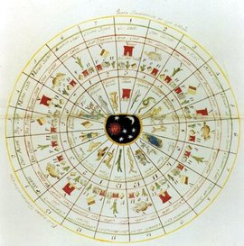
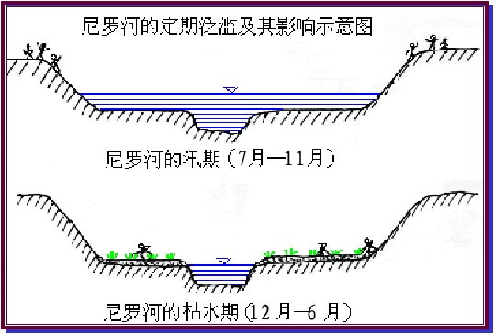
古埃及文明——太阳历
1.古埃及太阳历的创立与什么有关？
2.太阳历的创立反映了天文历法与什么之间的密切关系？
3.太阳历的创立有什么重大意义？
尼罗河水的涨落和农作物的生长规律
农业生产
古埃及文学的突出成就之一，是人类历史上世界上第一部太阳历，对后世影响很大
每季4个月，每月30天，岁末加5天宗教日，一年365天
泛滥季、
播种季 收获季
由于需要测量尼罗河的水位，丈量洪水退去后的两岸土地，再加上建筑等方面的计算需要，古埃及人发明了数学。

Slide 17
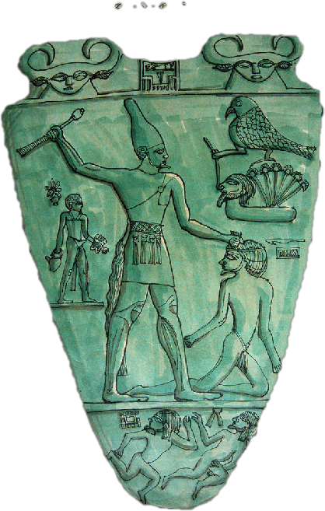
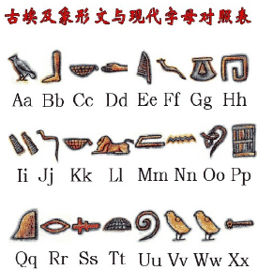
古埃及文明——象形文字
鱼（纳尔）和凿子（迈）
是一种与事物形状相似的文字，并有一定的读音。真正的文字就是从象形文字发展起来
隼鹰神荷鲁斯
古埃及象形文字是世界上最早的文字之一
纳尔迈调色板
王权与神权结合

Slide 18
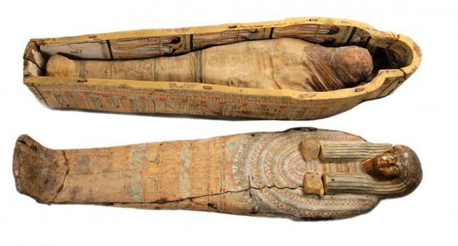
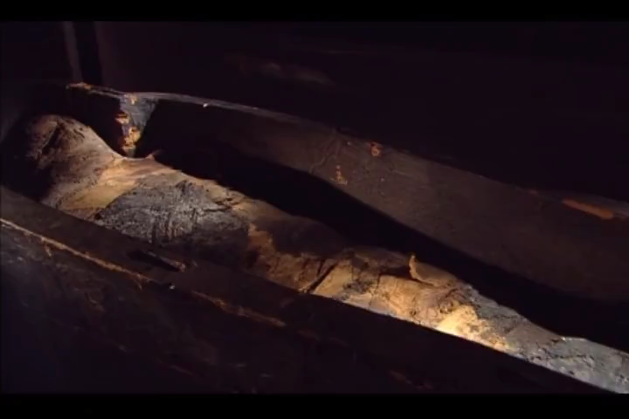
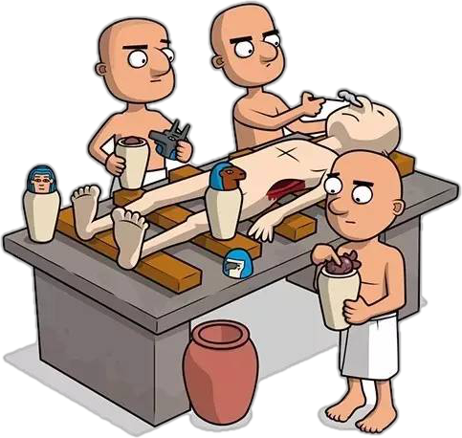
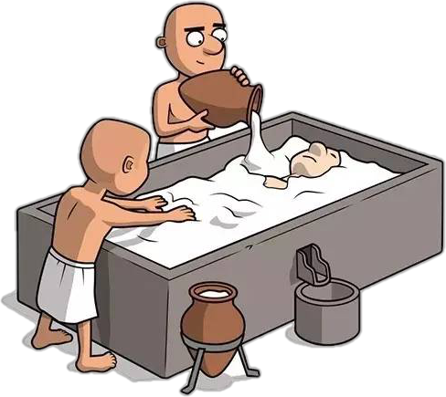
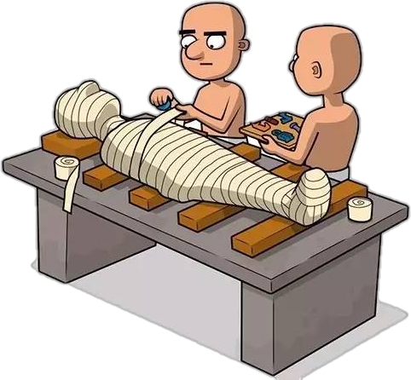
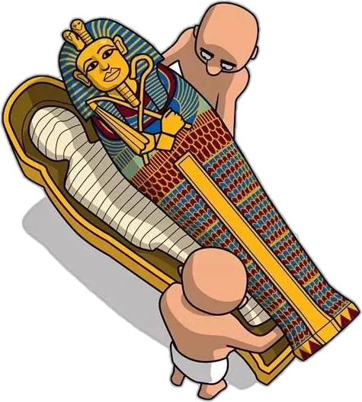
古埃及文明——木乃伊
制作木乃伊，增长了解剖知识
第一步：剖开死者腹腔，把最易腐烂的内脏部分掏出，保留最重要的心脏。
第二步：用棕榈酒对内脏和体腔进行清洗消毒，之后用泡碱覆盖使之变干。然后在体内填满香料，细心地缝上刀口。
第三步：将已处理过的尸体涂上一层油膏或松香溶液以隔绝空气防止尸体腐烂，然后用白色亚麻布将尸体裹起来。
第四步：把死者的两手交叉在胸前，装入石棺。

Slide 19
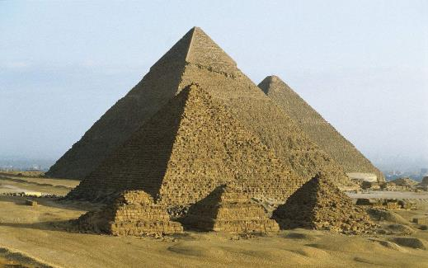
学习目标二：（4）建筑: 金字塔
步骤一：问题探究
阅读3页第二目，自主完成下列问题
1、说说金字塔的名字由来以及用途?
2、找出金字塔的地位，代表以及从金字塔修建中你可以得到什么认识

Slide 20
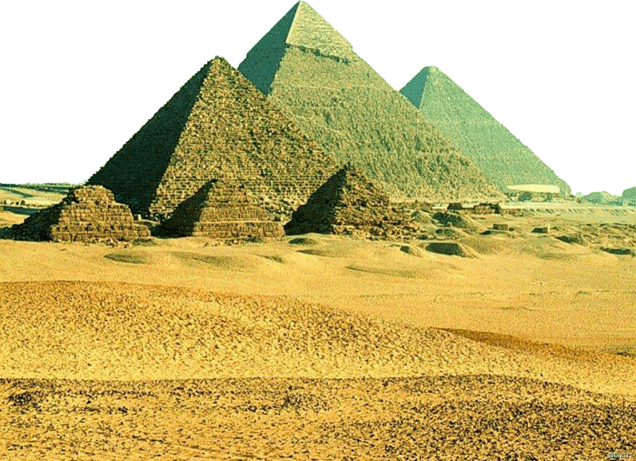
金字塔的用途是什么?
金字塔——法老的陵墓
屹立在尼罗河下游的金字塔群
从左到右依次为第四王朝门卡乌拉（胡夫之孙）、哈佛拉（胡夫之子）、胡夫三位法老的金字塔，小金字塔是孙子的几个妻子。金字塔是古埃及文明的象征，反映了古埃及社会经济发展的较高水平，是古埃及人智慧的结晶。

Slide 21
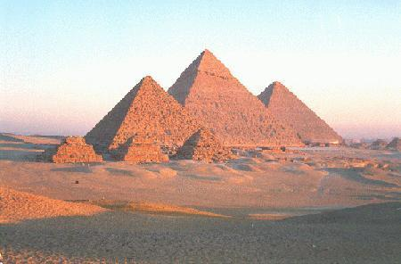
金字塔：
是古代埃及文明的象征。
为什么金字塔是古埃及文明的象征：（合作讨论）
（1）金字塔的精密程度体现了……
（2）金字塔的高峻威严体现了……
（3）金字塔作为法老的陵墓反映了……
（4）成功组织修建金字塔反映了……
古代埃及高超的科技水平
古埃及王权的神圣权威
古埃及的宗教信仰
金字塔不单纯是一个宏伟的建筑，它综合反映了古代埃及的经济实力、社会结构、宗教信仰和社会发展水平。
古埃及国家强大的动员能力和先进的组织水平。

Slide 22
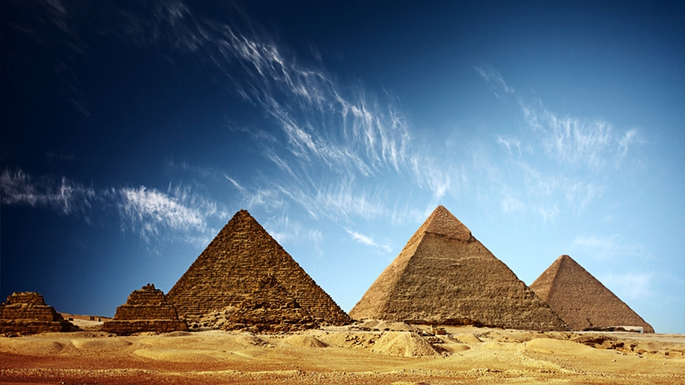
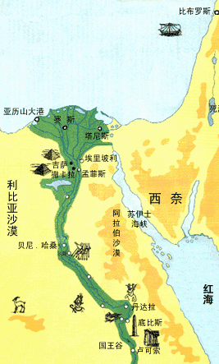
古埃及文明——金字塔
金字塔的国度
最大
原塔高146.5米，边长230多米，由230万块巨石组建而成，每块巨石重达2.5吨。
胡夫金字塔
哈夫拉金字塔
门卡拉金字塔

Slide 23
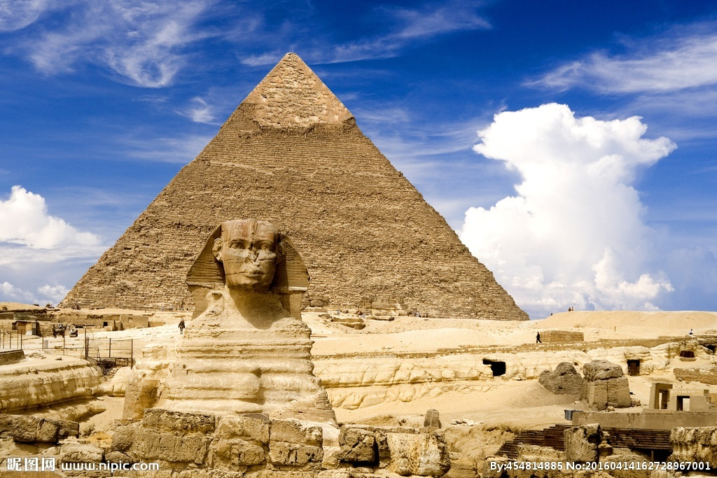
狮身人面像，希腊人称它为“斯芬克斯”。它是古代埃及国王威严的象征。在埃及哈夫拉金字塔旁的一座狮身人面像是最著名的。石像的面部是按哈佛拉的相貌塑造的，它面向东方，高达20多米，长57米，一只耳朵就有2米长，下额的胡须长达6米，除狮爪是用石块砌成之外，整个狮身人面像是用建筑金字塔时留下的一块天然巨石雕成的。

Slide 24
拓展思考：
古埃及法老们为什么要给自己修筑金字塔？
古埃及人相信“灵魂不死”，修筑豪华的陵墓，以备在冥世间继续生活，同时也是为了宣扬法老至高无上的宗教神权和世俗专制统治的权力。

Slide 25
学习目标三： 法老的统治
步骤一：问题探究
阅读3页第三目，自主完成下列问题
1、古埃及法老拥有怎样的地位？
2、古王国时代金字塔越修越小，说明了什么？

Slide 26
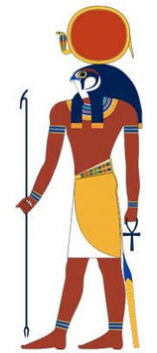
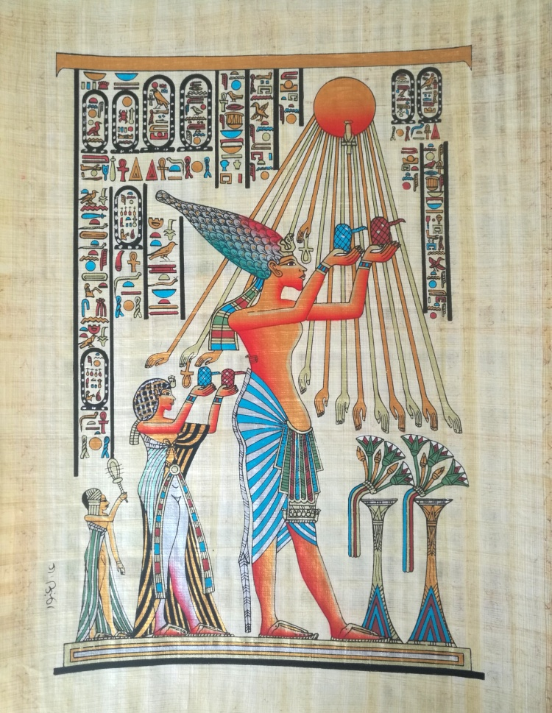
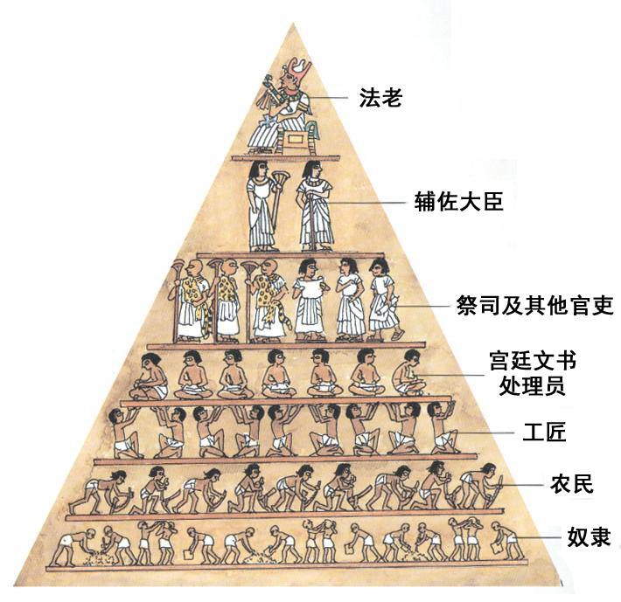
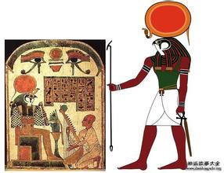
古埃及文明——金字塔
法老的统治
法老是古埃及国王的尊称，自称是太阳神阿蒙-赖神之子，是神在地上的代理人和化身，具有绝对的权力。古埃及人对法老崇拜近乎疯狂，官员们以亲吻法老的脚而感到自豪。

Slide 27
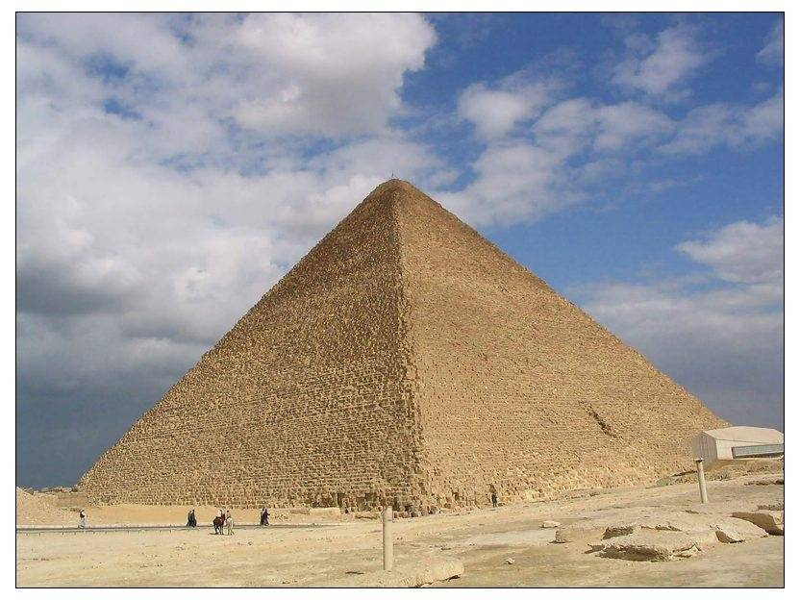
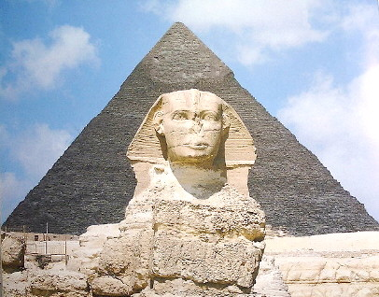
古埃及文明——金字塔
埃及国王—法老
奴隶制君主专制——无上的权威
军权
政权
财权
神权
“神之子”
法老为自己修建呈角锥体状的陵墓，它每个侧面都形似汉字“金”，因此中国人称为“金字塔”。
金字塔的修建反映了古埃及国王的无限权力。

Slide 28
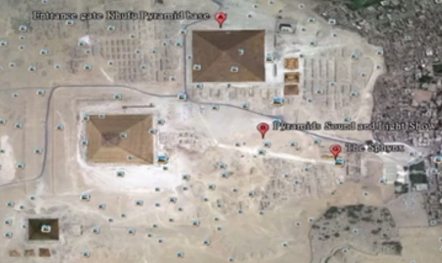
古埃及文明——金字塔
俯瞰吉萨金字塔
观察吉萨三大金字塔的俯视图，你发现了什么秘密？
古王国时代自胡夫以后，金字塔的规模越来越小。
第四王朝第二位法老胡夫金字塔
金字塔规模越来越小这个现象的背后，反映了什么本质问题？
第四王朝第四位法老哈夫拉金字塔
法老的王权逐渐衰落
第四王朝第五位法老门卡拉金字塔

Slide 29
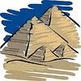
古埃及文明——金字塔
如何评价金字塔？
材料一：胡夫金字塔内部的直角三角形厅室，各边之比为3：4：5，体现了勾股定理的数值。胡夫金字塔的底部周长如果除以其高度的两倍，得到的商为3.14159，这就是圆周率。
材料二：塔身的石块之间没有水泥之类的粘着物，而是一块石头叠在另一块石头上面，每块石头磨得很平。人们很难用一把锋利的刀刃插入石块之间的缝隙，……这不能不说是建筑史上的奇迹。
——理弘《宇宙科学与自然考古之迷》
材料三：希罗多德根据传闻，记述了修建胡夫金字塔的情况：“（胡夫）强迫所有的埃及人为他做工……他们分为10万人的大群来工作，每一个大群要工作3个月……金字塔本身的建造用了20年…金字塔是用磨光的石块，极其精确地砌筑而成的。”

Slide 30
古埃及文明——金字塔
如何评价金字塔？
积极
金字塔是古埃及文明的象征，反映了古埃及社会经济发展的较高水平，是古埃及人智慧的结晶
消极
金字塔也是法老残酷奴役埃及劳动人民的历史见证，它给古埃及人民带来了无尽的苦难。
“万物终消逝，金字塔永存。” ——阿拉伯谚语

Slide 31

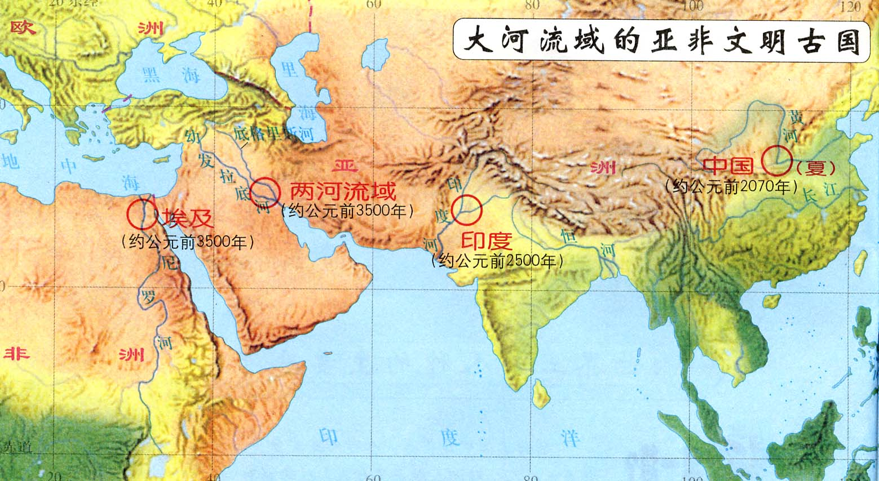
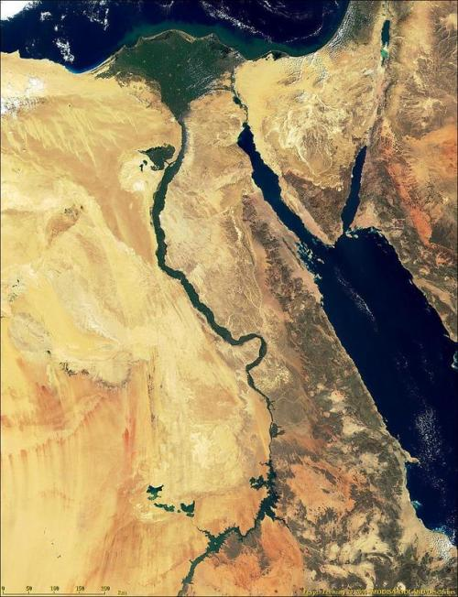
探究：
1、说出尼罗河与古埃及文明的发展有什么关系？
2、请指出大河文明主要发源地。这些文明产生的地理位置有何共同点？
1.定期泛滥，留下肥沃土壤。
2.为农业灌溉提供水源。
3.便于航行，为为古埃及的统一提供有利的自然条件。
4.古埃及人通过观察尼罗河的涨落，发展了天文学，数学。
四大文明古国都源于北纬30度左右的大河流域。这些大河流域气候湿润，光热充足，地势平坦，土地肥沃，水源充足，交通便利，为文明起源提供了物质基础，从而形成了各自的文明。

Slide 32
课堂活动：
同学们，埃及之旅即将结束，如果你是一名埃及的导游，请写一份讲解稿，向参观者介绍古埃及文明。

Slide 33
一种统治：
法老是全国最高的统治者，集军、政、财、神等大权于一身。
一种统治
一条河流：
一条河流：尼罗河孕育古埃及文明。
一条河流
两个之最
一种建筑
一种建筑：
金字塔是法老的陵墓，是古埃及文明的象征。
两个之最：
太阳历是古埃及天文学的突出成就之一；古埃及的象形文字是世界上最早的文字之一。

Slide 34

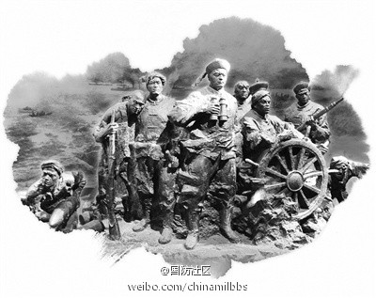
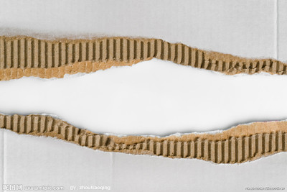
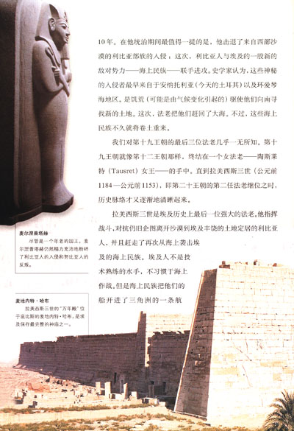
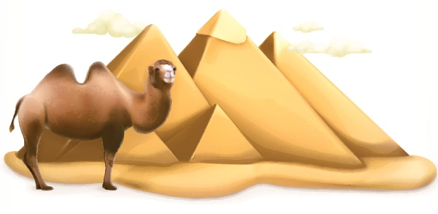
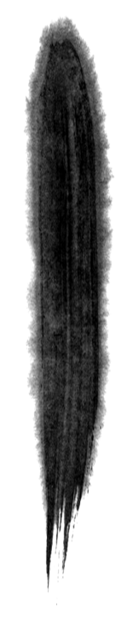
板书设计：
第一单元
1.地理位置和自然环境
（1）兴起
古代埃及
２.兴衰历程
（2）统一
（3）强盛
（4）衰亡
（1）历法
太阳历
（2）文字
象形文字
３.古埃及文明成就
（3）医学
木乃伊
（4）建筑
金字塔
狮身人面像
（5）政治制度
奴隶制君主专制

Slide 35
谢 谢！

